Slide 1
Práctica no autorizada de la Ley de inmigración (UPIL)
Oficina de la Fiscal General
Andrea Joy Campbell
Cómo evitar el fraude de inmigración

Slide 2
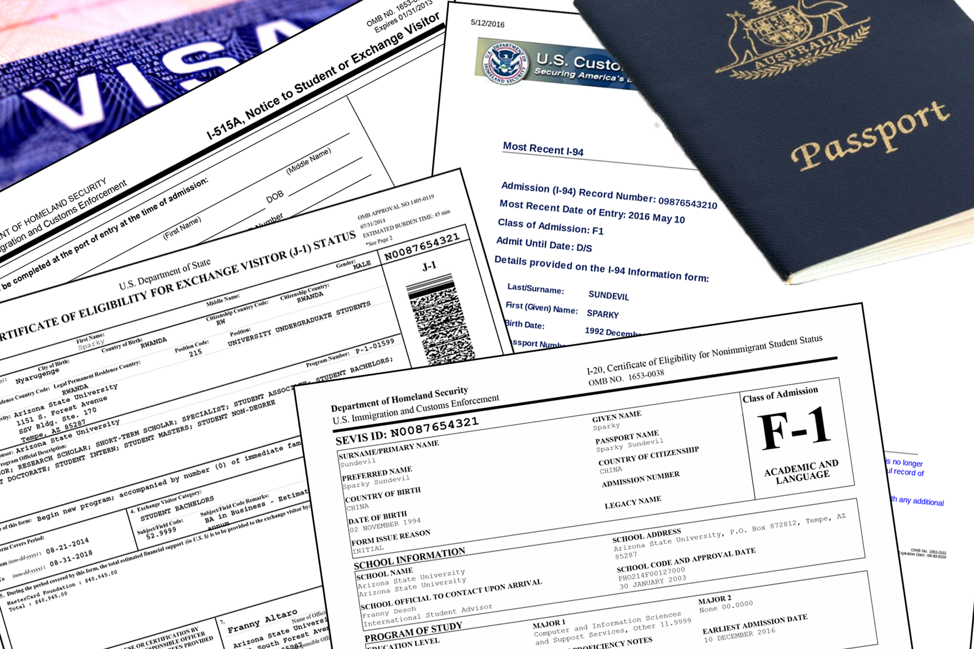
Evite el fraude: ¡trabaje con un abogado!
El proceso de inmigración puede ser complicado– Trabaje con un Abogado con licencia que le ayudará a hacerlo bien!

Slide 3
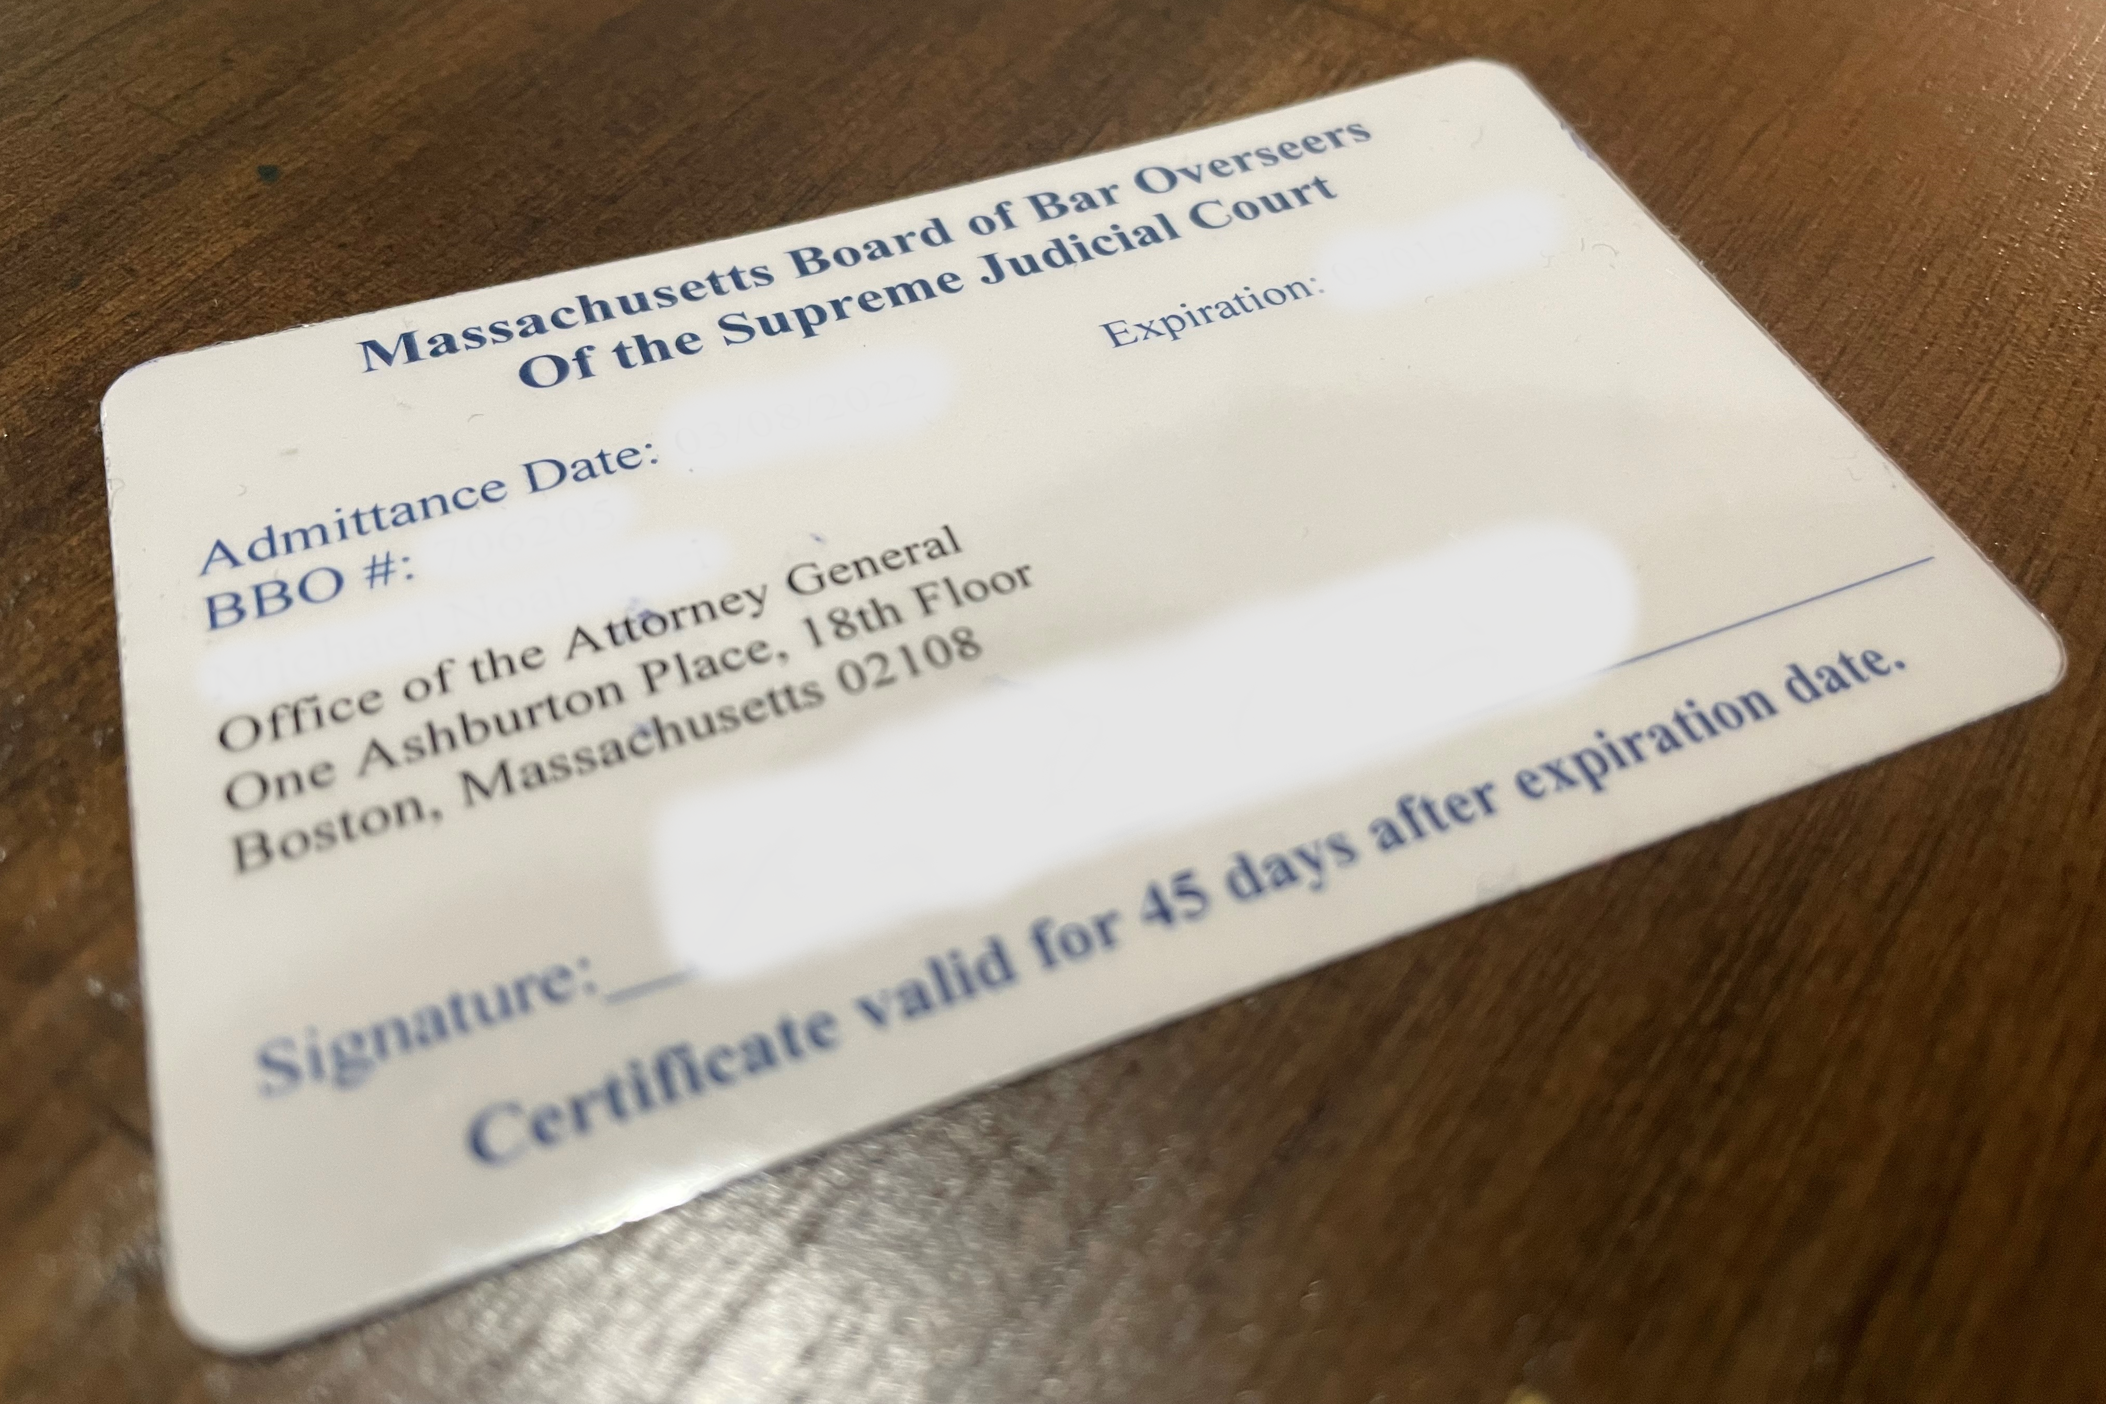
Si usted o alguien que conoce necesita ayuda con las solicitudes de inmigración…
SOLAMENTE un abogado o "representante acreditado" puede brindar asesoramiento legal sobre asuntos de inmigración
Pida ver su cédula profesional o comprobante de acreditación
EVITE “notarios” o personas sin licencia que piden mucho dinero para solicitar una autorización de trabajo y una tarjeta de seguro social

Slide 4
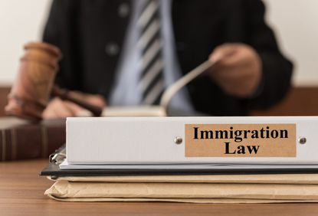
Un abogado con licencia/representante acreditado puede:
Explicarle la ley y asesorarle sobre las opciones que tiene Entregarle un acuerdo por escrito en el que se expliquen los servicios que le proporcionarán y las tarifas que le cobrarán Presentar formularios o solicitudes de inmigración en su nombre Representarlo en la corte o ante funcionarios del gobierno Darle actualizaciones sobre su caso, incluida la evidencia de que su solicitud ha sido enviada.

Slide 5
¿Cómo evitar ser víctima de fraude?
Si alguien dice ser abogado, ¡verifíquelo!
https://www.massbbo.org/s/
No pague por los formularios de inmigración: puede descargarlos en línea de forma gratuita No firme formularios en blanco y entienda todo lo que firma Conserve siempre sus documentos personales originales (pasaporte, certificados de nacimiento) Obtenga copias de todo lo que se presente en su nombre Obtenga recibos de todos los pagos

Slide 6
¿Cuáles son las posibles consecuencias?
Si acepta el consejo de alguien que no tiene licencia para trabajar en solicitudes de inmigración:
Su solicitud de autorización de trabajo podría ser rechazada Podría perder el dinero que necesita para otras cosas importantes Podría perjudicar sus posibilidades de obtener un estatus legal o una tarjeta verde (green card)

Slide 7
¿Cómo puede encontrar ayuda legal?
Encuentre agencias de ayuda legal cerca de usted:
https://miracoalition.org/resources/legal-services/
Encuentre un abogado privado calificado:
https://ailalawyer.com/
Verifique que cualquier persona con la que trabaje sea un abogado con licencia o un "Representante acreditado"
https://www.massbbo.org/s/
https://www.justice.gov/eoir/recognized-organizations-and-accredited-representatives-roster-state-and-city

